Slide 1
2. Linux下的多进程编程

Slide 2
进程的概念
进程是操作系统中最基本、重要的概念。
多道程序系统出现后，为了刻画系统内部出现的动态情况，描述系统内部各道程序的活动规律而引进的一个概念。所有的多道程序操作系统都建立在进程的基础上。
操作系统引入进程概念的原因:
  从理论角度看，是对正在运行的程序过程的抽象；
  从实现角度看，是一种数据结构，目的在于清晰地刻划动态系统的内在规律，有效管理和调度进入计算机系统处理器运行的程序。

Slide 3
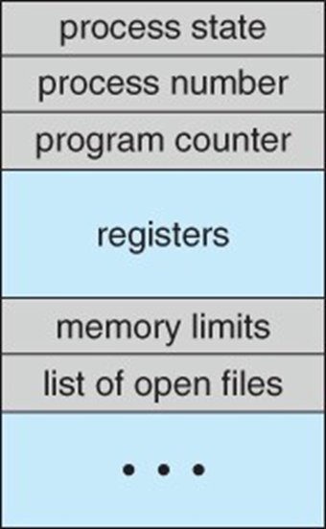
进程切换
进程切换：从正在运行的进程中收回处理器，再调度待运行进程（ready queue）来占用处理器
  从某个进程收回处理器：把进程存放在处理器的寄存器中的中间数据找个地方存起来，从而将处理器的寄存器腾出来让其他进程使用。
  被中止运行进程的中间数据存在何处好呢？
    进程的私有堆栈，进程控制块（PCB）

Slide 4
进程切换
进程占用处理器：
  把某个进程存放在私有堆栈中寄存器的数据（前一次本进程被中止时的中间数据），再恢复到处理器的寄存器中去
  并把待运行进程的断点送入处理器的程序计数器PC，于是待运行进程就开始被处理器运行了，即该进程已经占有处理器的使用权了。
进程的上下文：
  切换时一个进程存储在处理器各寄存器中的中间数据。
进程的切换实质上就是 被中止运行进程 与 待运行进程 上下文的切换。
在进程未占用处理器时，进程的上下文存储在进程的私有堆栈中。

Slide 5
Linux下进程的结构
在Linux操作系统中，进程在内存里有三部分的数据：“数据段”、”堆栈段”和“代码段”。
  代码段：存放了程序代码的数据，假如机器中有数个进程运行相同的一个程序，那么它们就可以使用同一个代码段。
  堆栈段：存放子程序的返回地址、子程序的参数以及程序的局部变量。
  数据段：存放程序的全局变量，常数以及动态数据分配的数据空间（比如用malloc之类的函数取得的空间）。

Slide 6
fork()函数
fork函数：在Linux下产生子进程的系统调用。
  fork是最难理解的概念之一：它执行一次却返回两个值。
  fork函数是Unix系统最杰出的成就之一，它是七十年代UNIX早期的开发者经过长期在理论和实践上的艰苦探索后取得的成果。
  一方面，它使操作系统在进程管理上付出了最小的代价，另一方面，又为程序员提供了一个简洁明了的多进程方法。与DOS和早期的Windows不同，Unix/Linux系统是真正实现多任务操作的系统，可以说，不使用多进程编程，就不能算是真正的Linux环境下编程。

Slide 7
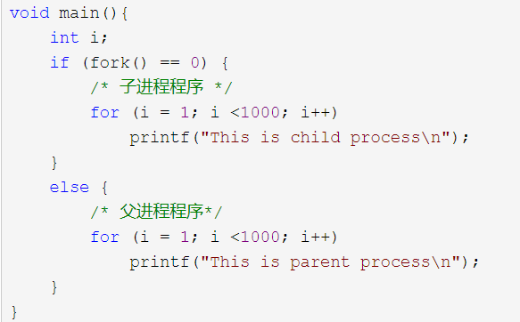
示例
程序运行后，就能看到屏幕上交替出现子进程与父进程各打印出的一千条信息了。
如果程序还在运行中，用ps命令就能看到系统中有两个它在运行了。

Slide 8
调用这个fork函数时发生了什么？
一个程序一调用fork函数，系统就为一个新的进程准备了三个段：
  首先，系统让新的进程与旧的进程使用同一个代码段，因为它们的程序还是相同的；
  对于数据段和堆栈段，系统则复制一份给新的进程。这样，父进程的所有数据都可以留给子进程，但是，子进程一旦开始运行，虽然它继承了父进程的一切数据，但实际上数据却已经分开，相互之间不再有影响了，也就是说，它们之间不再共享任何数据了。
  如果两个进程要共享什么数据的话，要使用另一套函数（shmget，shmat，shmdt等）来操作。（通过共享内存和消息传递系统进行交互）

Slide 9
调用这个fork函数时发生了什么？
现在，已经是两个进程了，对于父进程，fork函数返回了子程序的进程号，而对于子程序，fork函数则返回零。
对于程序，只要判断fork函数的返回值，就知道自己是处于父进程还是子进程中。

Slide 10
fork的系统开销
如果一个大程序在运行中，它的数据段和堆栈都很大，一次fork就要复制一次，那么fork的系统开销不是很大吗？
  Linux自有其解决的办法。一般CPU都是以“页”为单位分配空间的，像INTEL的CPU，其一页在通常情况下是4K字节大小，而无论是数据段还是堆栈段都是由许多“页”构成的，fork函数复制这两个段，只是“逻辑”上的，并非“物理”上的，也就是说，实际执行fork时，物理空间上两个进程的数据段和堆栈段都还是共享着的，当有一个进程写了某个数据时，这时两个进程之间的数据才有了区别，系统就将有区别的“页”从物理上也分开。系统在空间上的开销就可以达到最小。

Slide 11
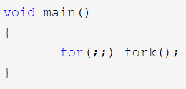
死循环fork
程序不断产生进程，而这些进程又不断产生新的进程，很快，系统的进程就满了，系统就被这么多不断产生的进程"撑死了"。不用root权限，任何人运行上述程序都足以让系统死掉。
解决：预先给每个用户设置可运行的最大进程数，这样，只要不是root，任何能运行的进程数也许不足系统总的能运行进程数的十分之一。

Slide 12
如何启动另一程序的执行
在Linux中，使用exec类的函数。
  exec类的函数不止一个，分别是：execl，execlp，execle，execv，execve和execvp
以execlp为例，
  可通过man exec命令来了解其它函数与execlp有何区别
  一个进程一旦调用exec类函数，它本身就“死亡”了，系统把代码段替换成新的程序的代码，废弃原有的数据段和堆栈段，并为新程序分配新的数据段与堆栈段，唯一留下的，就是进程号，也就是说，对系统而言，还是同一个进程，不过已经是另一个程序了。（不过exec类函数中有的还允许继承环境变量之类的信息。）
如果当前程序想启动另一程序的执行，但自己仍想继续运行的话，结合fork与exec的使用。

Slide 13
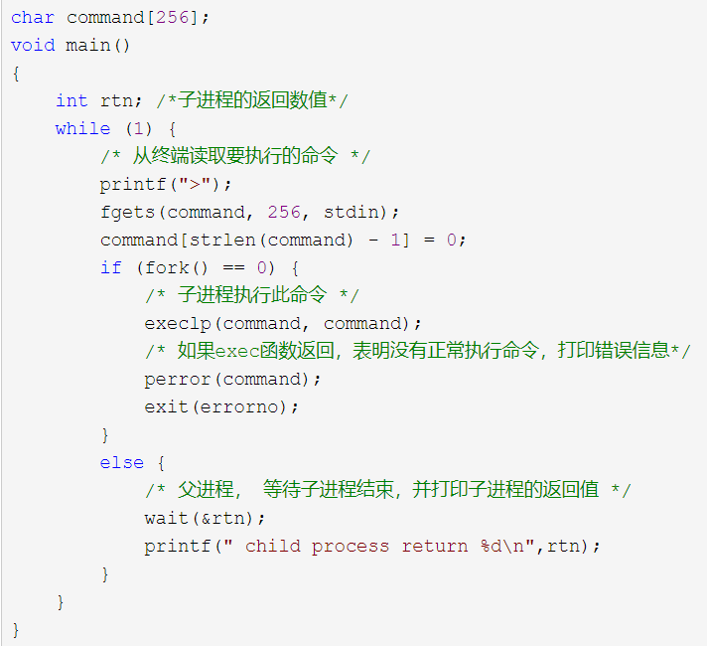
如何启动运行其它程序
从终端读入命令并执行之，执行完成后，父进程继续等待从终端读入命令。

Slide 14
如何启动运行其它程序
DOS/WINDOWS也有exec类函数，其使用方法是类似的，但DOS/WINDOWS还有spawn类函数，因为DOS是单任务的系统，它只能将“父进程”驻留在机器内再执行“子进程”，这就是spawn类的函数。WIN32已经是多任务的系统了，但还保留了spawn类函数，WIN32中实现spawn函数的方法同前述Linux中的方法差不多，开子进程后父进程等待子进程结束后才继续运行。Linux在其一开始就是多任务的系统，所以从核心角度上讲不需要spawn类函数。
另外，有一个更简单的执行其它程序的函数system()，它是一个较高层的函数，实际上相当于在SHELL环境下执行一条命令；而 exec 类函数则是低层的系统调用。

